Slide 1
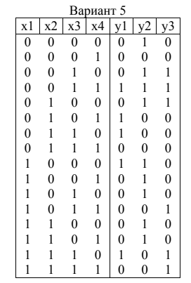
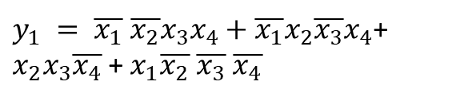
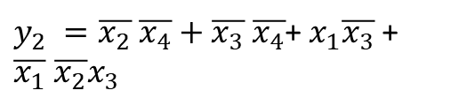







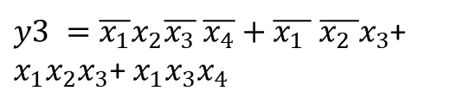
Карты Карно и МДНФ
Журавлев Н.В.
$$y_{1}$$
$$x_{3},x_{4}$$
 | 00 | 01 | 11 | 10
00 | 0 | 0 | 1 | 0
01 | 0 | 1 | 0 | 1
11 | 0 | 0 | 0 | 1
10 | 1 | 0 | 0 | 0
$$x_{1}, x_{2}$$
$y_{1} = \overline{x_{1}} \overline{x_{2}}x_{3}x_{4}+\overline{x_{1}}x_{2}\overline{x_{3}}x_{4}$+ $x_{2}x_{3}\overline{x_{4}}$ + $x_{1}\overline{x_{2}} \overline{x_{3}} \overline{x_{4}}$
$$y_{2}$$
$$x_{3},x_{4}$$
 | 00 | 01 | 11 | 10
00 | 1 | 0 | 1 | 1
01 | 1 | 0 | 0 | 0
11 | 1 | 1 | 0 | 0
10 | 1 | 1 | 0 | 1
$$x_{1}, x_{2}$$
$y_{2} =\overline{x_{2}} \overline{x_{4}}+\overline{x_{3}} \overline{x_{4}}$+ $x_{1}\overline{x_{3}}$ + $\overline{x_{1}} \overline{x_{2}}x_{3}$
$$y_{3}$$
$$x_{3},x_{4}$$
 | 00 | 01 | 11 | 10
00 | 0 | 0 | 1 | 1
01 | 1 | 0 | 0 | 0
11 | 0 | 0 | 1 | 1
10 | 0 | 0 | 1 | 0
$$x_{1}, x_{2}$$
$y3 =\overline{x_{1}}x_{2}\overline{x_{3}} \overline{x_{4}}+\overline{x_{1} } \overline{x_{2} }x_{3}$+ $x_{1}x_{2}x_{3}$+ ${x_{1}x}_{3}x_{4}$

Slide 2
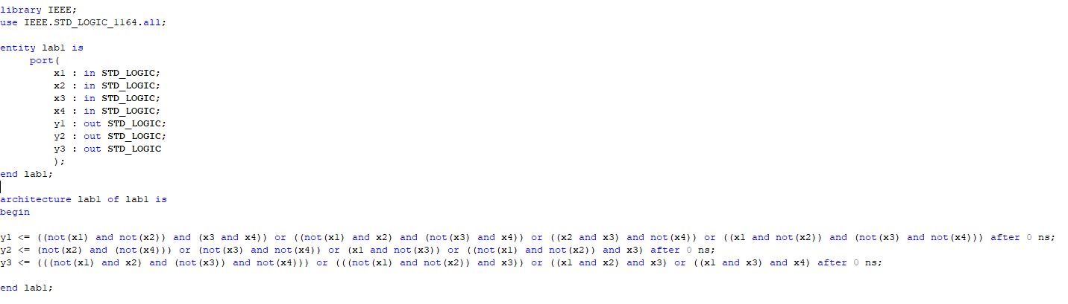
МДНФ в Active-HDL
Журавлев Н.В.

Slide 3
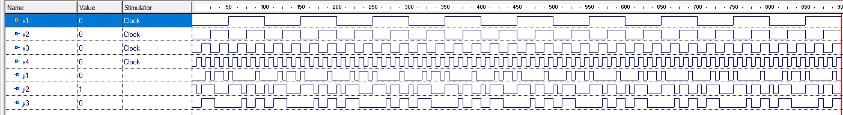
Временная диаграмма
Журавлев Н.В.

Slide 4
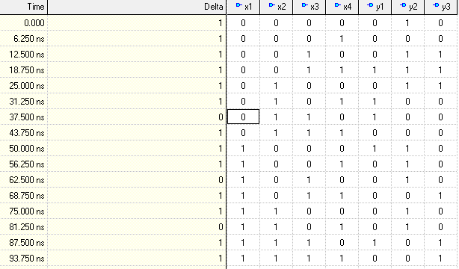
Таблица истинности из Active-HDL
Журавлев Н.В.

